Slide 1
응용프로그래밍 화면구현 Tkinter – GUI 프로그래밍
GUI 프로그래밍 기초(Tkinter)
응용프로그래밍 화면구현
구름 MySQL + python 연동
MySQL 테이블 가져오기
MySQL 테이블 입력하기

Slide 2
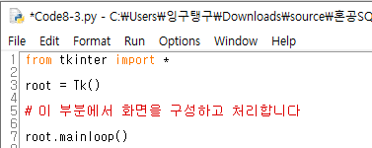
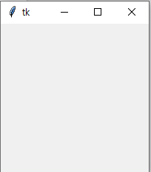
1. GUI 프로그래밍 기초 : tkinter 모듈

Slide 3
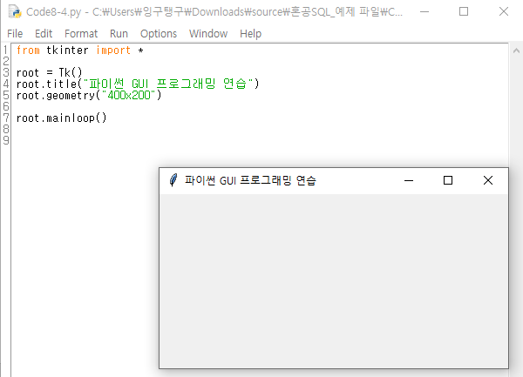
1. GUI 프로그래밍 기초 : tkinter 모듈
400
200

Slide 4
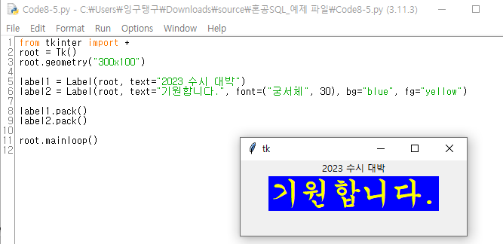
1. GUI 프로그래밍 기초 : tkinter 모듈

Slide 5
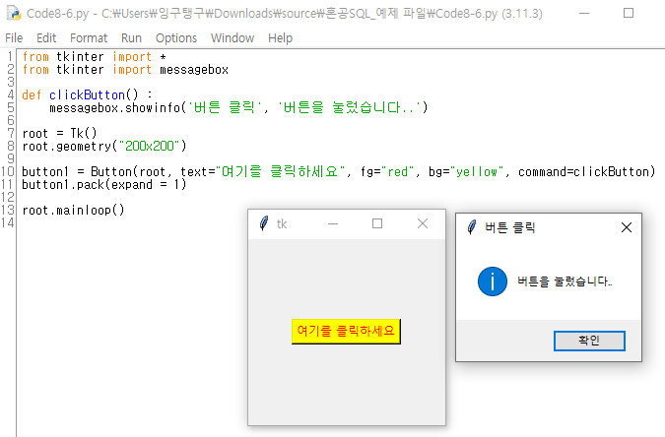
1. GUI 프로그래밍 기초 : tkinter 모듈

Slide 6
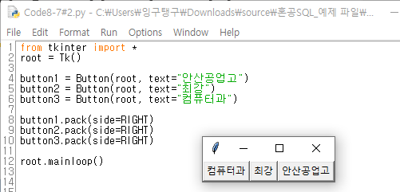
1. GUI 프로그래밍 기초 : tkinter 모듈

Slide 7
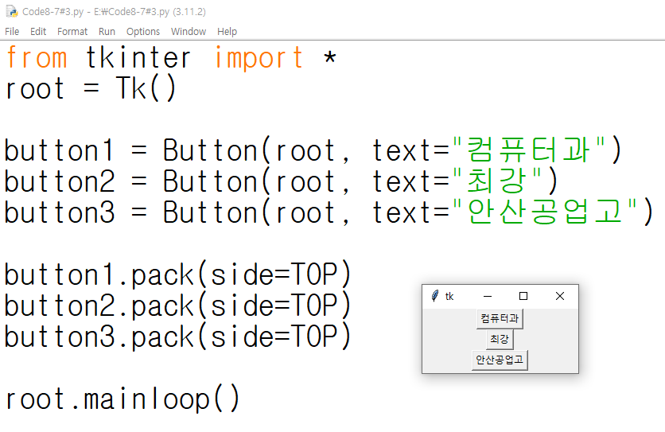
1. GUI 프로그래밍 기초 : tkinter 모듈

Slide 8
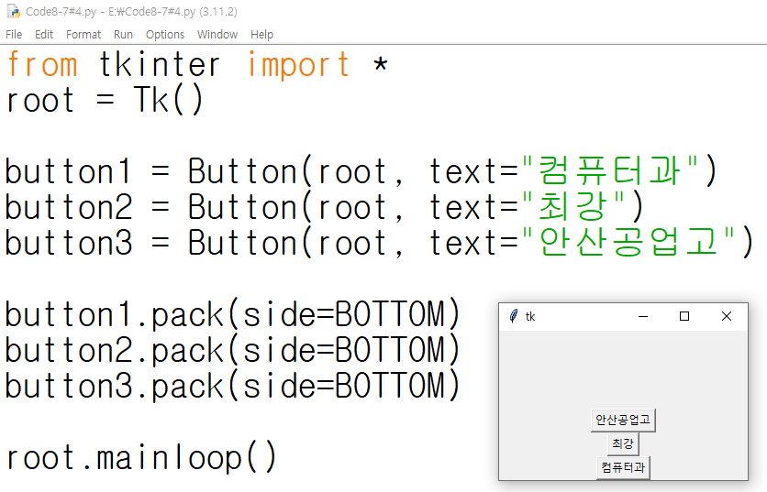
1. GUI 프로그래밍 기초 : tkinter 모듈

Slide 9
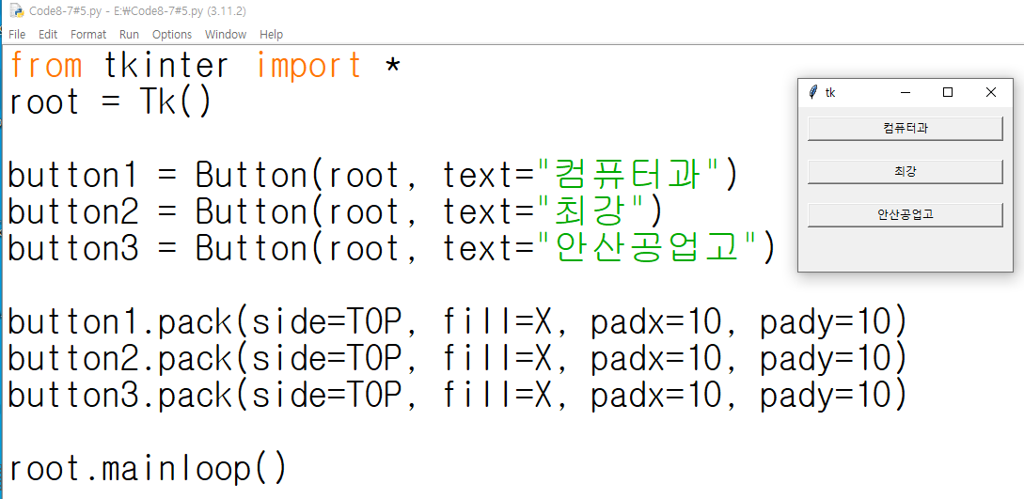
1. GUI 프로그래밍 기초 : tkinter 모듈

Slide 10
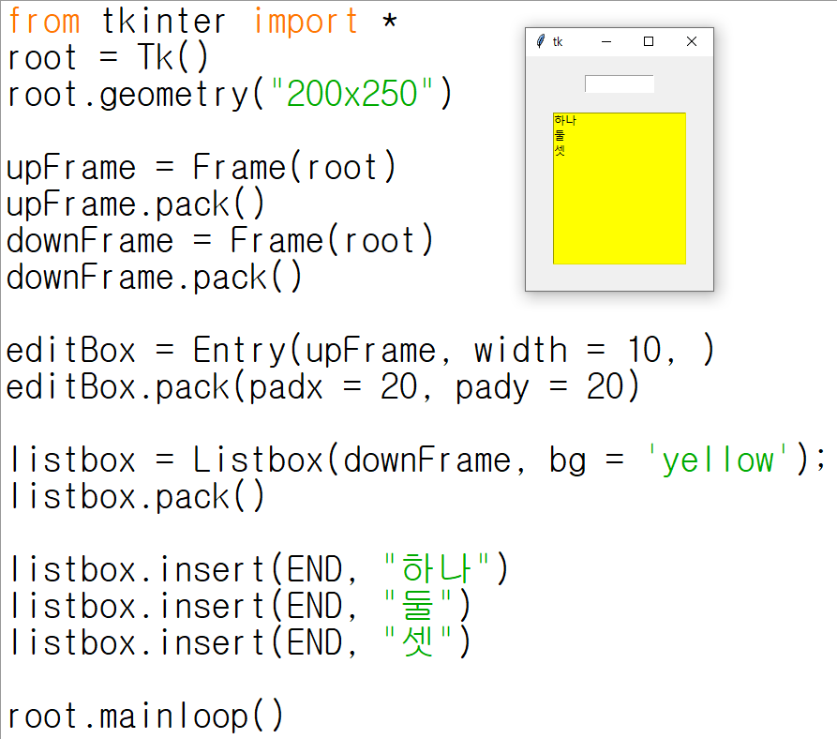
1.GUI 프로그래밍 기초
Tkinter

Slide 11
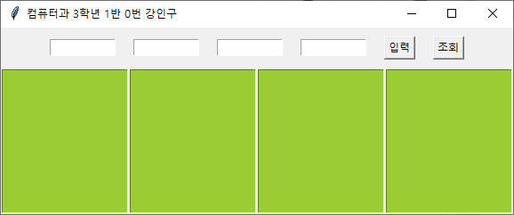
2. 응용 프로그래밍 화면구현(실습과제2-1 )
Frame
Entry
Button
Listbox
Frame

Slide 12
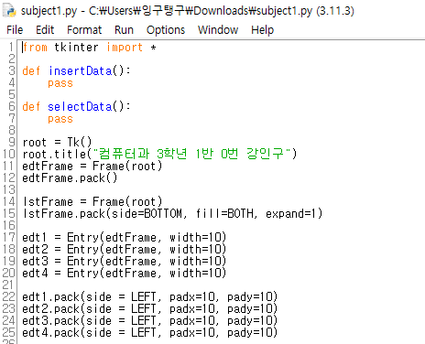
2. 응용 프로그래밍 화면구현(실습과제2-1 )

Slide 13
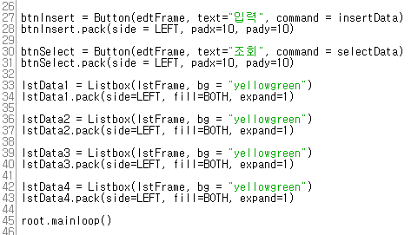
2. 응용 프로그래밍 화면구현(실습과제2-1 )

Slide 14
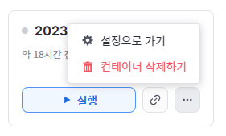
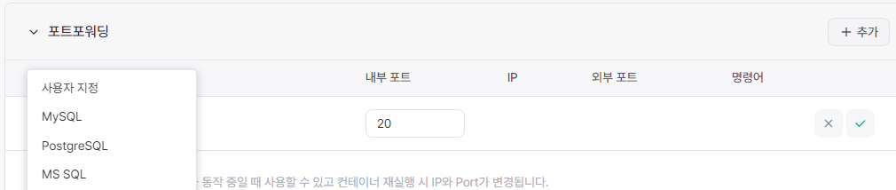
3. MySQL(구름IDE) + Python 연동 (실습과제2-2)
1. 포트 포워딩(첫번째 방법)
②
①
③
⑤
④

Slide 15
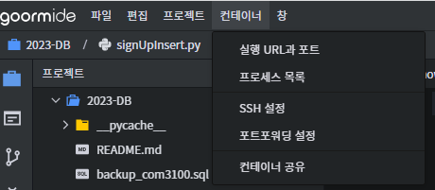
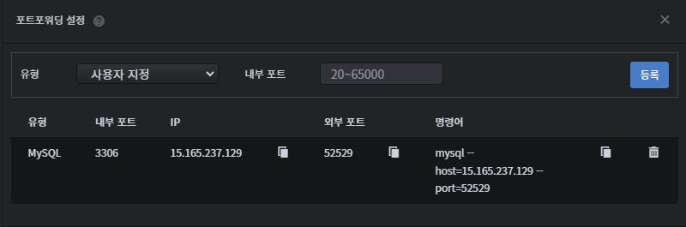
3. MySQL(구름IDE) + Python 연동 (실습과제2-2)
2. 포트 포워딩(두번째 방법)

Slide 16

3. MySQL(구름IDE) + Python 연동 (실습과제2-2)
mysqld.cnf 편집
아래 부분 주석 처리 후 저장 하고 종료
vi 에디터 명령어
명령모드 : shift + ;
종료 : q
저장하고 종료 : wq
vi 에디터 명령어
입력 모드: I
모드 전환 : Esc

Slide 17


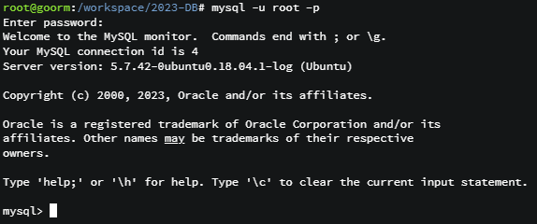
3. MySQL(구름IDE) + Python 연동 (실습과제2-3)
사용자 권한 부여(외부 접속 가능하도록)

Slide 18
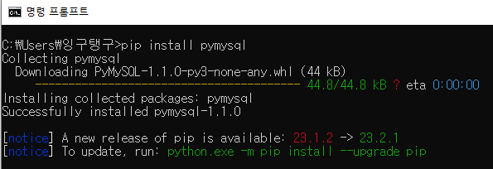
3. MySQL(구름IDE) + Python 연동 (실습과제2-4)
pymysql 모듈 설치

Slide 19
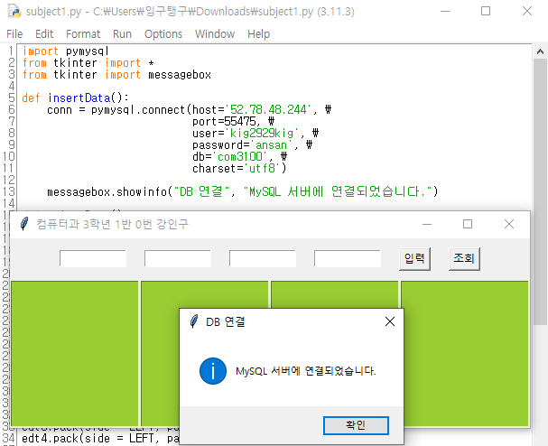
3. MySQL(구름IDE) + Python 연동 (실습과제2-5)

Slide 20
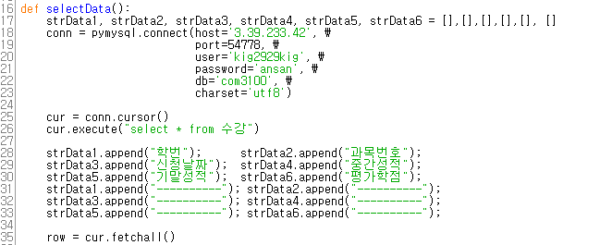
4. MySQL 테이블 가져오기 (실습과제2-6)

Slide 21
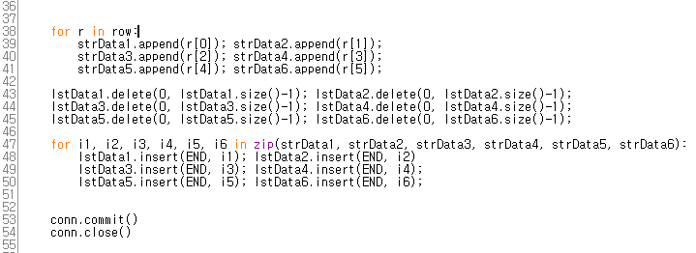
4. MySQL 테이블 가져오기 실습과제(2-6)

Slide 22
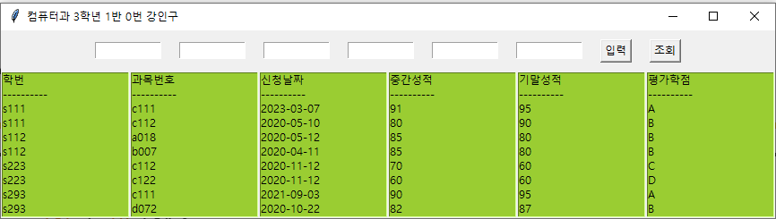
4. MySQL 테이블 가져오기 실습과제(2-6)

Slide 23
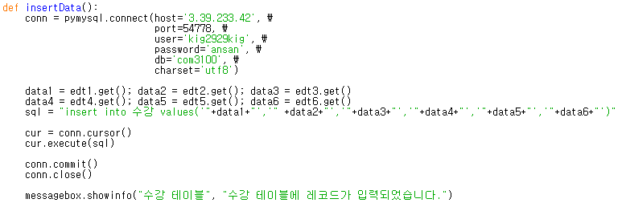
5. MySQL 테이블 입력하기 실습과제(2-7)

Slide 24
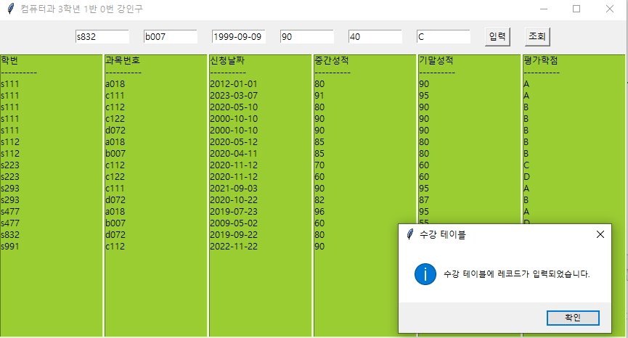
5. MySQL 테이블 입력하기 실습과제(2-7)

Slide 25
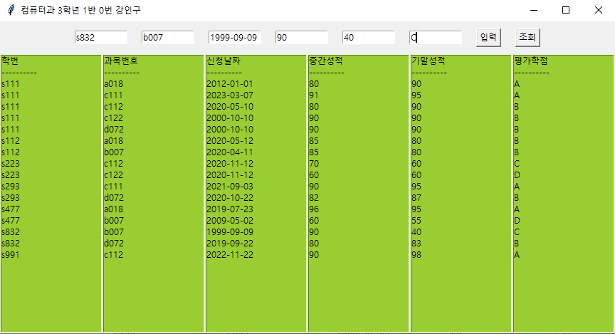
5. MySQL 테이블 입력하기 실습과제(2-7)

Slide 26
소스코드
https://github.com/kig2929kig/ui/blob/main/subject1.py

Slide 27
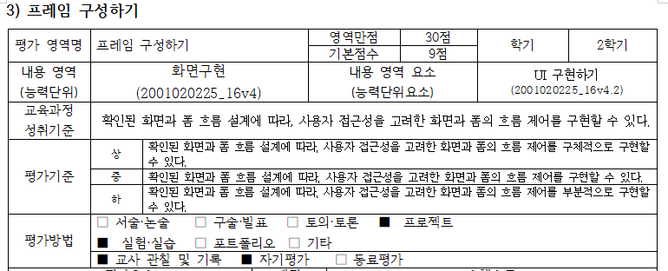
실습과제2

Slide 28
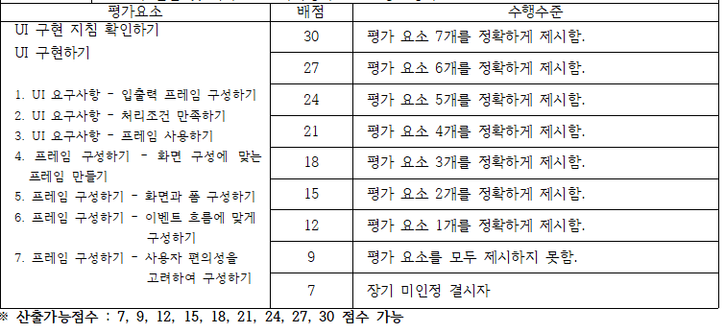
실습과제2

Slide 29
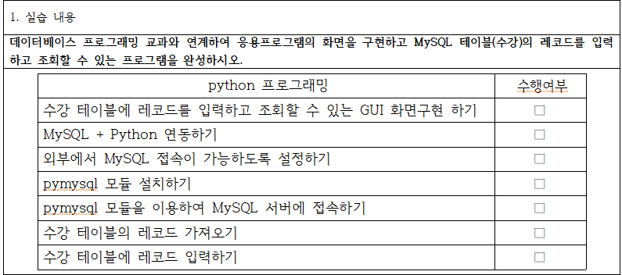
실습과제2

Slide 30
노먼 빈센트 필
자신을 믿어라. 자신의 능력을 신뢰하라. 겸손하지만 합리적인 자신감없이는 성공할 수도 행복할 수도 없다.
노(No)를 거꾸로 쓰면 전진을 의미하는 온(On)이 된다. 모든 문제에는 반드시 문제를 푸는 열쇠가 있다. 끊임없이 생각하고 찾아내어라.

